Slide 1
CIVILINĖ SAUGA
VILNIAUS MIESTO SAVIVALDYBĖS ADMINISTRACIJA

Slide 2
TURINYS
CIVILINĖS SAUGOS PAGRINDAI
GYVENTOJŲ PERSPĖJIMAS
ŠEIMOS PLANAS
IŠVYKIMO KREPŠYS

Slide 3
CIVILINĖ SAUGA - Valstybės ir savivaldybių institucijų ir įstaigų, kitų įstaigų, ūkio subjektų, nevyriausybinių organizacijų, gyventojų veikla, apimanti:
CIVILINĖ SAUGA
pasirengimą ekstremaliosioms situacijoms;
veiksmus joms gresiant ar susidarius;
ekstremaliųjų situacijų valdymą;
padarinių šalinimą.

Slide 4
CIVILINĖS SAUGOS VEIKLOS SRITYS
PARENGTIS
Iš anksto imtis veiksmų, kad būtumėte pasirengę ekstremaliajai situacijai (nelaimei).
REAGAVIMAS
Apsaugoti žmonės (save) ir turtą įvykus ekstremaliajai situacijai (nelaimei), likviduoti jos padarinius.
ĮVYKIS
PREVENCIJA
Užkirsti kelią būsimoms ekstremaliosioms situacijoms (nelaimėms) ir imtis veiksmų, kad sumažintumėte jų poveikį.
ATKŪRIMAS
Atkurti įprastas veiklas po ekstremaliosios situacijos (nelaimės), grįžti į normalų gyvenimą.

Slide 5
Gyventojų teisės ir pareigos
Gyventojai turi teisę | Gyventojai privalo
Būti perspėti | Rūpintis, kad savo veikla nesukeltų pavojaus
Gauti informaciją ir rekomendacijas | Pranešti 112 apie įvykį
Gauti reikalingą pagalbą | Pasirengti ekstremaliosioms situacijoms
 | Vykdyti gelbėjimo darbų vadovo sprendimus

Slide 6
GALIMI PAVOJAI, EKSTREMALIOSIOS SITUACIJOS
Socialiniai
Techniniai
Ekologiniai
Gamtiniai

Slide 7
PERSPĖJIMAS

Slide 8
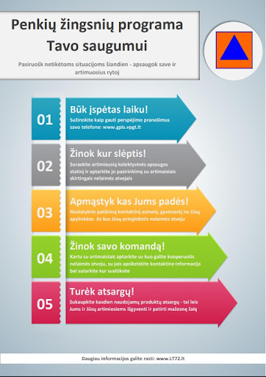
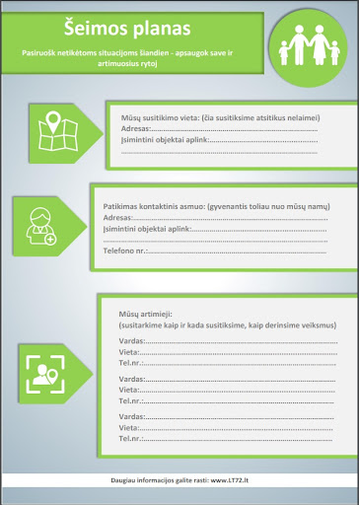
ŠEIMOS PLANAS

Slide 9
ŠEIMOS PLANAS
Kur galima būtų slėptis pavojaus atveju?
Kaip nuspręsti evakuotis, jeigu likti vietoje negalima (automobiliu, traukiniu, autobusu)?
Ką darysite, jei suges ar sulūš jūsų automobilis?
Kokie yra kiti evakavimo keliai, jei pasirinktas – užblokuotas?
Kokius daiktus pasiimsite, jeigu reikės slėptis to paties namo rūsyje ar kolektyvinės apsaugos statinyje?
Kokius daiktus pasiimsite, jei teks evakuotis?
Kokioje vietoje susitiksite su šeimos nariais įvykus nelaimei?
Į ką galite kreiptis nelaimės atveju?

Slide 10
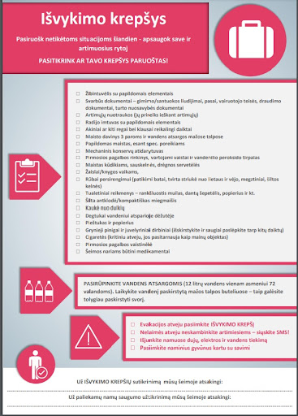
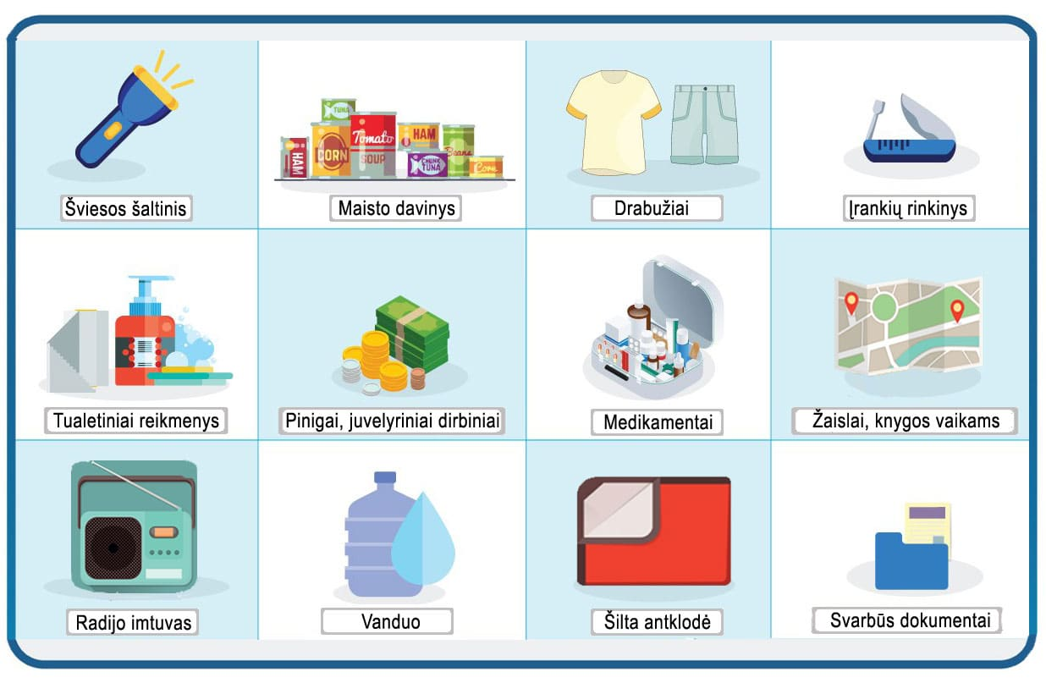
IŠVYKIMO KREPŠYS

Slide 11
INFORMACIJOS ŠALTINIS
WWW.LT72.LT

